Slide 1




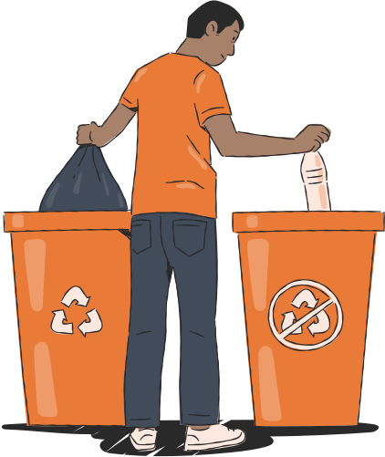

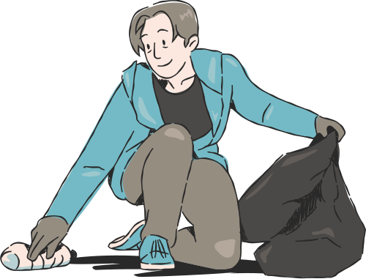


TÌNH TRẠNG Ô NHIỄM NƯỚC Ở NINH BÌNH
CHÀO MỪNG MỌI NGƯỜI ĐẾN VỚI BÀI THUYẾT TRÌNH CỦA NHÓM TỚ

Slide 2





CÁC THÀNH VIÊN
PHẠM ĐĂNG KHÔI
PHẠM LÊ QUỐC HỘI
PHẠM DIỆU ANH
PHẠM ANH TÙNG DƯƠNG
LÊ THỊ THU HIỀN
PHẠM HUYỀN PHƯƠNG
LÊ ĐAN NGỌC

Slide 3





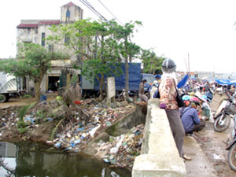
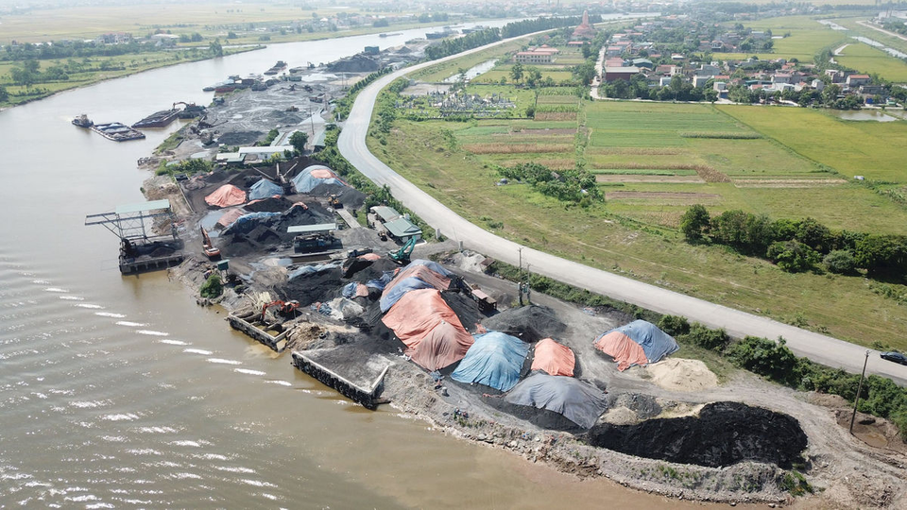
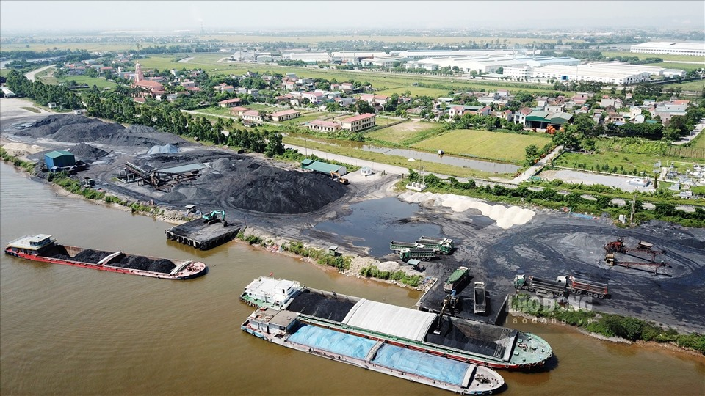

Ô NHIỄM NƯỚC Ở NINH BÌNH
Môi trường nước khu vực thành phố Ninh Bình đang bị ô nhiễm nặng bởi chất hữu cơ, amoniắc, H2S, nitrat... gây mùi rất nặng xung quanh khu vực, đặc biệt là vào mùa hè

Slide 4


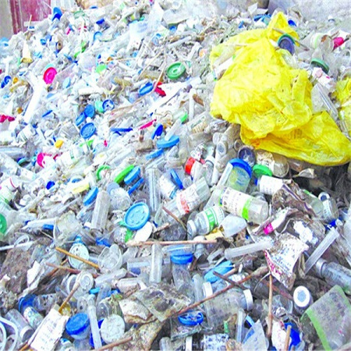
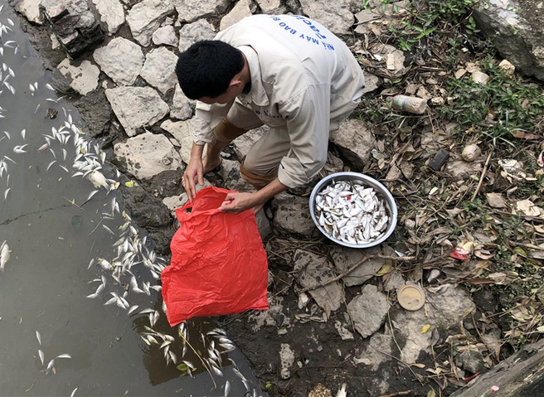


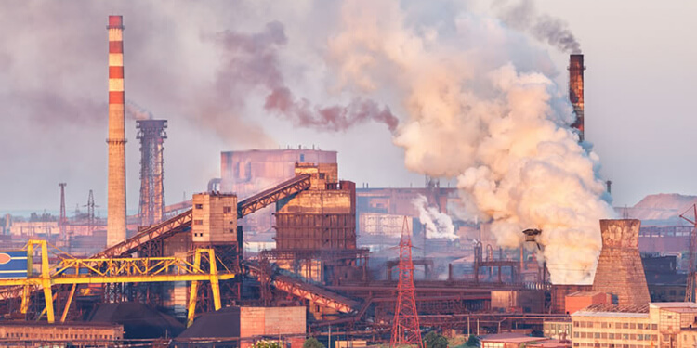
NGUYÊN NHÂN:
Do gia tăng dân số
Do rác thải sinh hoạt
Do rác thải y tế từ các bệnh viện và phòng khám thải ra
Do quá trình sản xuất nông nghiệp
Ảnh hưởng của quá trình đô thị hóa

Slide 5


các biện pháp khắc phục
Xử lý nguồn nước thải. Nước thải không qua xử lý sẽ làm nước ô nhiễm nặng nề.
Xử lý rác. Xử lý rác đúng cách là một biện pháp khắc phục ô nhiễm môi trường nước cần được áp dụng.
Sử dụng nước tiết kiệm.Ứng dụng nông nghiệp xanh.
Bảo vệ môi trường.
Sử dụng các thiết bị lọc nước.

Slide 6





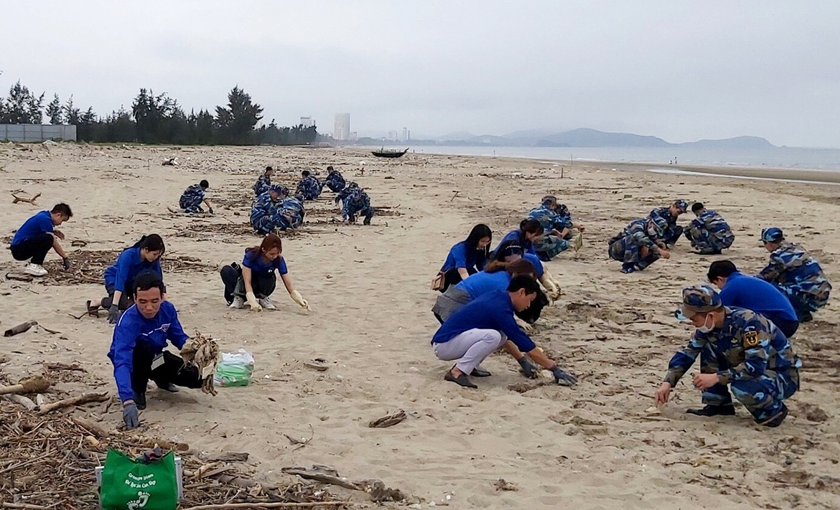
Bản thân em và các bạn đã và đang làm những việc sau để khắc phục việc ô nhiễm môi trường nước như sau:
1.Dọn dẹp vệ sinh lớp học, khuôn viên nhà ở
2.Vứt rác đúng nơi quy định, không xả rác bừa bãi
3.Hạn chế sử dụng túi nilon
4. Tiết kiệm nước trong sinh hoạt.
5.Không tiếp tay cho hành vi tổn hại đến môi trường

Slide 7

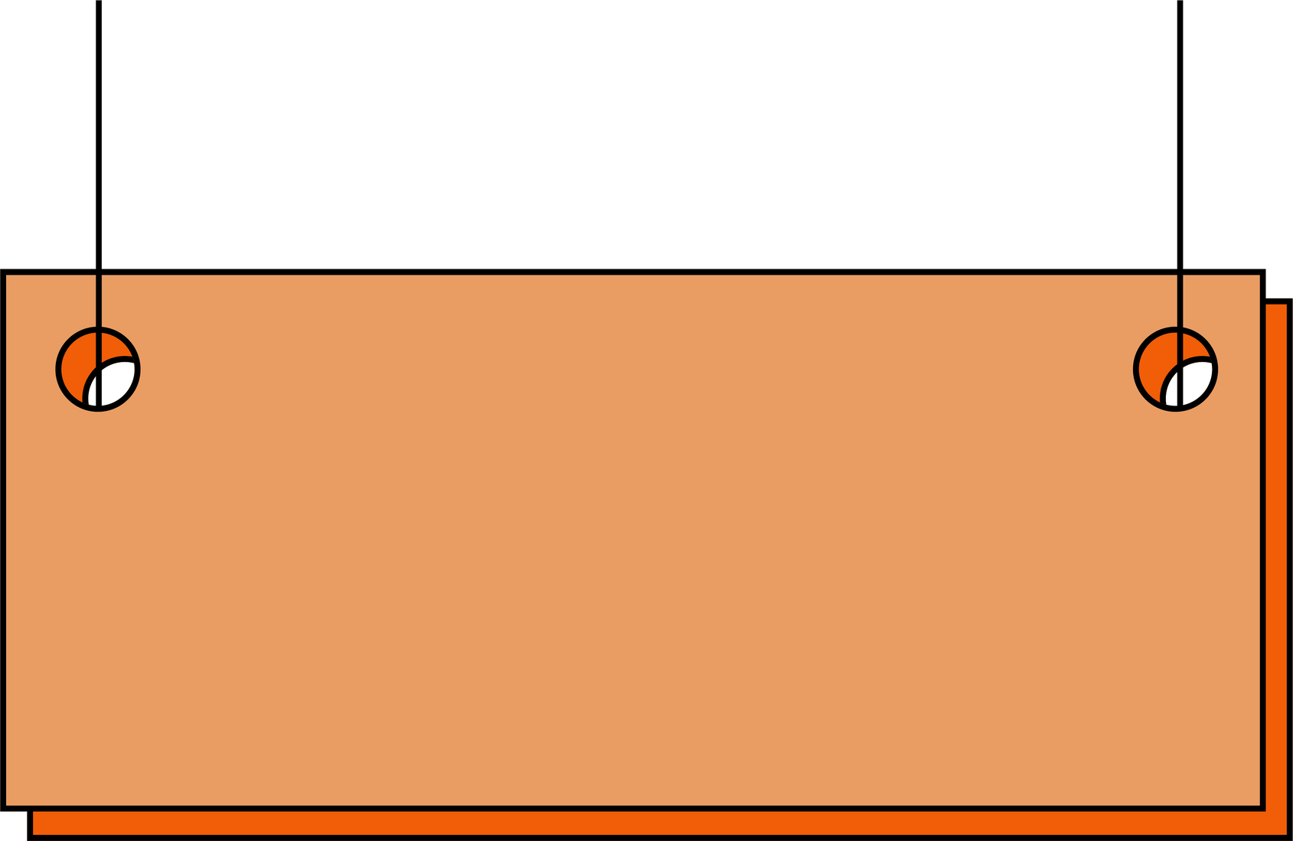





Cảm ơn mọi người đã lắng nghe bài thuyết trình của nhóm tớ
Thank
you!
editor:Phạm Huyền Phương
Phạm Diệu Anh
Phạm Lê Quốc Hội

